Slide 1

Lição 11
A MORTE NA VISÃO DE SALOMÃO
Revista Betel Jovens Conectar+ 4 trimestre 2021
#CASALM&F

Slide 2




Pr. Júlio César Medeiros

Slide 3





Lição 11. A MORTE NA VISÃO DE SALOMÃO
Texto de Referência: Ec. 12. 1-8
VERSÍCULO DO DIA
VERDADE APLICADA
OBJETIVOS DA LIÇÃO
MOMENTO DE ORAÇÃO
"Há tempo de nascer e tempo de morrer; tempo para plantar e tempo de arrancar o que se plantou". Ec 3.2
A morte coloca fim na vida terrena, para iniciar uma vida de gozo ou de sofrimento.
Oremos pelos irmão enlutados para que recebam o conforto do Bendito Espírito Santos.
Entender que a morte é o ciclo natural da vida;
- Diferenciar morte física da morte eterna;
- Compreender a realidade da vida além-túmulo.
🙏

Slide 4
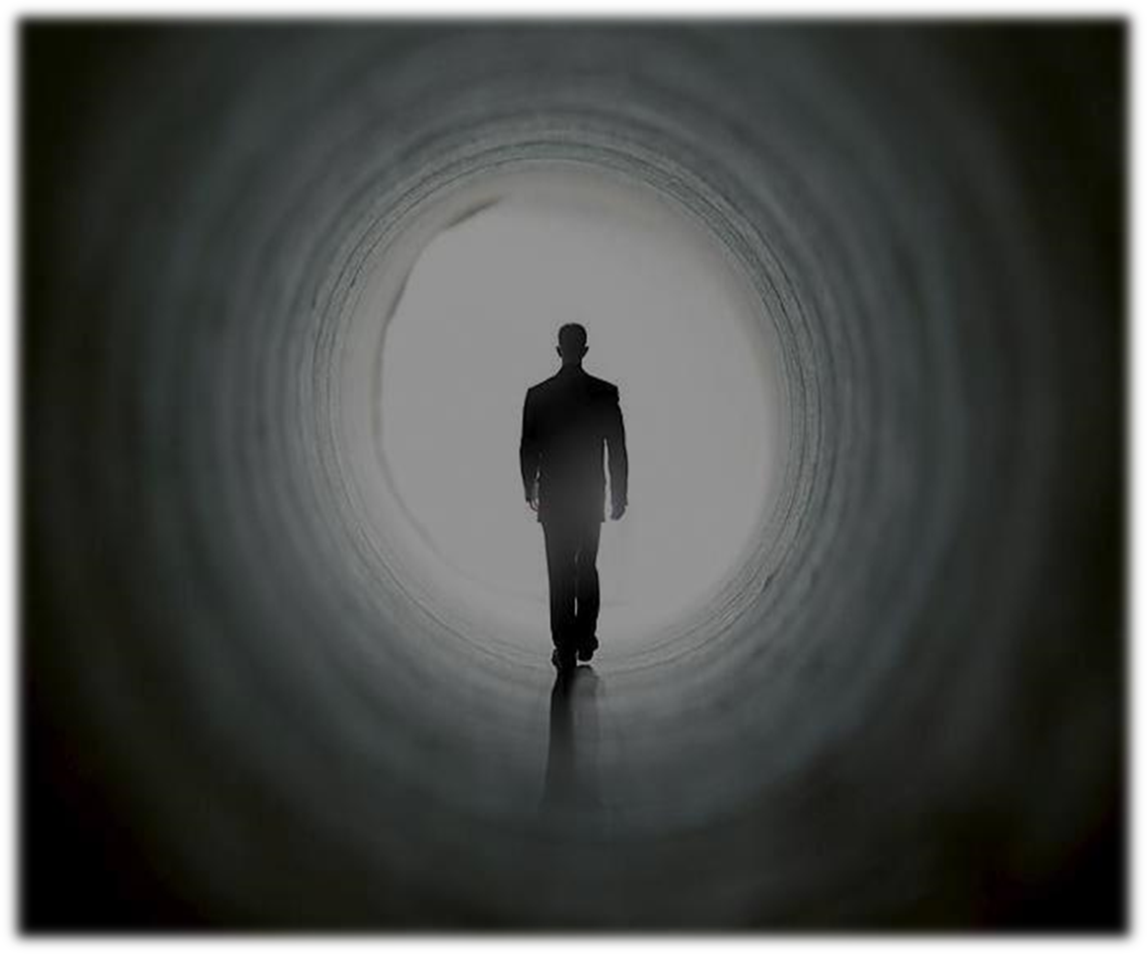
TEXTO
Eclesiastes 12: 1-8
1. Lembra-te também do teu Criador nos dias da tua mocidade, antes que venham os maus dias, e cheguem os anos em que dirás: Não tenho prazer neles;
2. antes que se escureçam o sol e a luz, e a lua, e as estrelas, e tornem a vir as nuvens depois da chuva;
3. no dia em que tremerem os guardas da casa, e se curvarem os homens fortes, e cessarem os moedores, por já serem poucos, e se escurecerem os que olham pelas janelas,
4. e as portas da rua se fecharem; quando for baixo o ruído da moedura, e nos levantarmos à voz das aves, e todas as filhas da música ficarem abatidas;
5. como também quando temerem o que é alto, e houver espantos no caminho; e florescer a amendoeira, e o gafanhoto for um peso, e falhar o desejo; porque o homem se vai à sua casa eterna, e os pranteadores andarão rodeando pela praça;
6. antes que se rompa a cadeia de prata, ou se quebre o copo de ouro, ou se despedace o cântaro junto à fonte, ou se desfaça a roda junto à cisterna,
7. e o pó volte para a terra como o era, e o espírito volte a Deus que o deu.
8. Vaidade de vaidades, diz o pregador, tudo é vaidade.

Slide 5
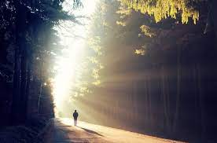
INTRODUÇÃO
A morte sempre esteve presente na História da humanidade desde a queda de Adão, ou seja, consequência imediata da queda (Gn 3.19). Para os crentes, a morte é o passaporte para a eternidade com Cristo, porém, para os ímpios, a morte significa separação total e eterna de Deus.

Slide 6
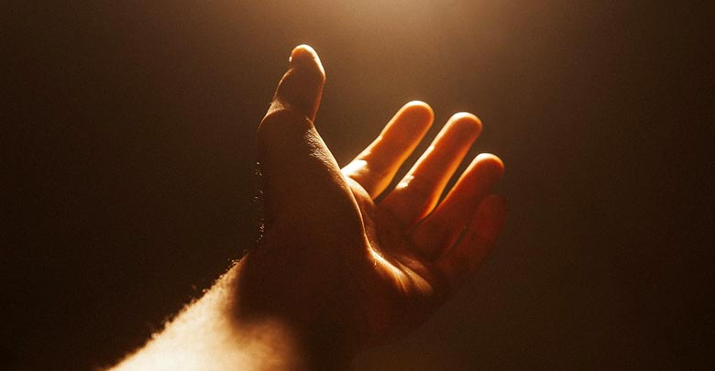
1 - UMA REALIDADE CHAMADA MORTE
Para a medicina, a morte se caracteriza com o fim da vida física ou o cessar dos órgãos vitais. Na Teologia, percebemos que a morte é a separação da matéria (corpo) e da imatéria (alma e espírito); tornando o corpo apenas um cadáver, enquanto o espírito volta para Deus que o deu (Ec 12.7).

Slide 7
1 - UMA REALIDADE CHAMADA MORTE
1.1. A morte e o pregador
1.2 A morte na Bíblia Sagrada
A morte do ponto de vista bíblico veio como consequência imediata do pecado. Em 1 Coríntios 15.54-56, o apóstolo Paulo nos assevera que o que é mortal se revestirá da imortalidade; e o que é corruptível se revestirá da incorruptibilidade. Não precisamos temer a morte, pois em Cristo somos mais que vencedores. e a ressurreição, Jesus venceu a morte.
Em Eclesiastes 12, percebemos que Salomão de forma poética nos mostra a degradação física do homem e o quanto o ser humano se torna debitado. As expressões usadas de forma poética revelam nada mais do que o cessar da vida humana, onde o coração literalmente morre, parando de bombear o sangue às demais partes do corpo.

Slide 8

REFLETINDO
A morte nos separa das pessoas que amamos, contudo nos leva para mais perto de Deus"
Pr. João de Oliveira

Slide 9
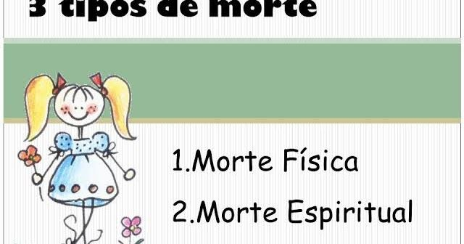

2 - OS TIPOS DE MORTE
Pela Teologia, é possível perceber que a Bíblia fala de dois tipos de morte. A primeira é chamada de morte física, onde existe a separação do corpo e da alma. Existe também a morte espiritual, que é o afastamento total e completo de Deus por toda a eternidade.

Slide 10
2 - OS TIPOS DE MORTE
2.1.Voltando ao pó
2.2. Separados de Deus eternamente
Quando Adão pecou no Jardim do Éden, Deus disse que a morte seria inevitável sobre a raça humana. A certeza é de que todos morreremos, porém, ninguém tem o poder de reter seu espírito e nem domínio sobre o dia de sua morte (Ec 8.8). A esperança que os salvos têm é que Jesus Cristo transformará o nosso corpo abatido para ser conforme o seu corpo glorioso segundo o seu eficaz poder de sujeitar também a si todas as coisas (Fp 3.21)
O livro do Apocalipse diz que é bem-aventurado os que fizerem parte da primeira ressurreição (Ap 20.6), pois esta será para os salvos em Cristo. Estes ficarão afastados de Deus eternamente e sem chance de arrependimento. Sua parte será no lago de fogo e enxofre. Jesus foi categórico ao dizer que ali o bicho não morre e o fogo nunca se apaga (Mc 9.44).

Slide 11

3. TEORIAS QUANTO À MORTE
Existe um nome técnico quando estudamos sobre a morte, o qual é Tanatologia. Existem muitas outras teorias que versam a respeito da morte; porém, de maneira sucinta e breve, falaremos apenas de algumas delas; combatendo-as à luz da Palavra de Deus.

Slide 12
3. TEORIAS QUANTO À MORTE
3.1. A heresia do sono da alma
3.2. Um problema chamado Reencarnação
Existem pessoas que, por interpretarem mal o texto sagrado, pregam sobre o "sono da alma'. Os textos paulinos, muitas vezes, trazem a expressão "dormindo", conforme observamos em 1 Coríntios 15.6 e 11.30. Por esta razão, ela deve ser combatida e rejeitada de nossos ensinamentos. Pela passagem do rico e Lázaro vemos o destino que segue aos que morrem. Os principais defensores desta doutrina, "sono da alma", são as Testemunhas de Jeová e os Adventistas do Sétimo dia.
Outra doutrina bastante difundida em relação à morte é a reencarnação que, segundo o Espiritismo, ao invés da alma está no paraíso ou no lugar de sofrimento (dependendo da fé), Deus concede inúmeras oportunidades para o espirito se aperfeiçoar em outro corpo. O escritor aos Hebreus diz também que: "aos homens está ordenado morrer apenas uma vez, vindo depois disto o juízo" (Hb 9.27). Não existe meio termo

Slide 13
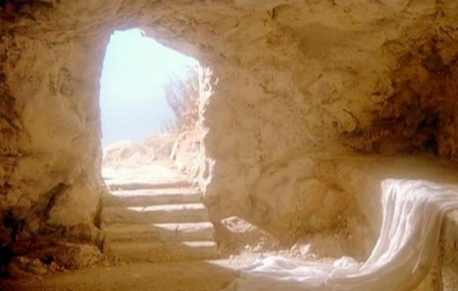
CONCLUSÃO
A morte é uma realidade com respaldo nas Escrituras, portanto, precisamos nos preparar para fazermos parte da primeira ressurreição.
Fonte: Revista Betel Conectar+, Lição 11. 4° Tri, 2021.

Slide 14

Lição 12
O TEOR EFÊMERO DA VIDA
Revista Betel Jovens Conectar+ 4 trimestre 2021
#CASALM&F

Slide 15


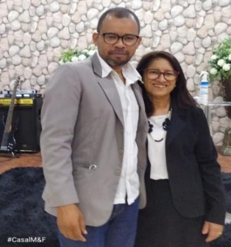
Revista Jovens | Conectar + | Professor | A partir de 18 anos | 4º Trimestre 2021
https://www.youtube.com/c/BoaSemente
https://juliocesarmedeiros.org/blog-2/
Edição: Pb. Moacyr Santos & Missª. Fátima Oliveira #CasalM&F

Slide 16










COMO AJUDAR?
https://t.me/juliocesarmedeiros

Slide 17



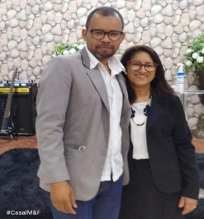

M&Fassessoria CONTÁBEIS
Precisando de um contador? Nós cuidamos do seu MEI
Abertura de MEI
Legalização de CNPJ: Constituições, alterações e encerramentos
Regularização der empresas junto aos orgãos
IRPF (Imposto de renda pessoa fisíca).
https://www.instagram.com/mefassessoria_contabeis/?utm_medium=copy_link
https://www.facebook.com/mefassessoriacontabeis
Pb. Moacyr Santos & Missª. Fátima Oliveira #CasalM&F
(62) 991502978

